Slide 1
Modul F - Datenbanken
Datenverwaltung mit Datenbanken

Slide 2
Was sind Datenbanken?
Datenbanken speichern Daten (wer hätte das gedacht?)
Daten werden meist in Tabellen angelegt
  Wer mit Excel gearbeitet hat, hat schon die Grundlagen von Datenbanken verstanden
Datenbanken gibt es in allen möglichen Formen
Der Standard hierbei ist aber meistens SQL (Structured Query Language)

Slide 3
Betriebskonzept von Datenbanken
Stand-Alone Datenbank
  Einfachste Form von Datenbank
  Datenbank und Datenbankprogramm befinden sich auf der selben Workstation
  Zu finden in Form von Telefonbüchern, etc.
File-Share Datenbank
  Die Datenbank befindet sich auf einem Server, das Datenbankprogramm auf den Clients
  Eine Datei – alle können darauf zugreifen
Client-Server Datenbank
  Datenbankserver
  Datenbank und Programm befinden sich auf einem Server – Zugriff nur über Oberflächen der Clients möglich
  Bekannteste Programme: Microsoft-SQL-Server, MySQL

Slide 4
Datenbankmodelle
Relationale (SQL) Datenbanken
  Basieren auf SQL
  Sind Tabellarisch angeordnet
  Basisdaten können hier sehr schnell gefiltert, strukturiert und dargestellt werden
No-SQL Datenbanken
  Nutzen kein SQL
  Besitzen keine feste Struktur
  Werden im Big Data Bereich genutzt und sind dafür schnell und gut skalierbar

Slide 5
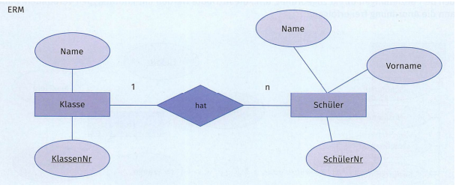
Daten in Datenbanken darstellen
Notes:
Bildquelle: Handout S. 118

Slide 6
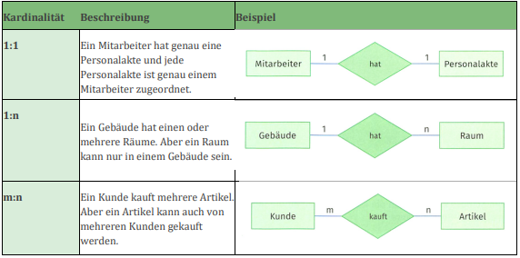
Kardinalitäten
Genaue Charakterisierung von Beziehungen
Bezeichnen das Verhältnis von Daten zueinander
Notes:
Bildquelle: Handout S. 120

Slide 7
Grundlagen von relationalen Datenmodellen

Slide 8
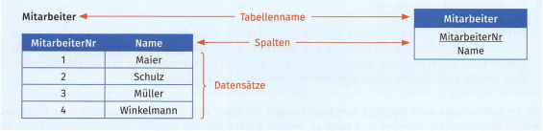
Tabellen
Besteht aus folgenden Teilen:
  Tabellennamen
  Spalten
  Datensätzen
Es gibt Primärschlüssel …
… aber auch Fremdschlüssel
Darstellung ist immer auf zwei Arten möglich

Slide 9
Schlüsselarten
Primärschlüssel
Fremdschlüssel
Dient der eindeutigen Identifikation eines Datensatzes in der Tabelle
Er sollte eindeutig, einzigartig und unveränderbar sein
Eine Spalte reicht meist aus
Im besten Fall ein automatisch generierter Wert (Integer oder UUID)
Der Primärschlüssel einer anderen Tabelle
Dient dazu, Werte miteinander zu verknüpfen
Wird entsprechend der Kardinalität aufgebaut und ggf. in Kreuztabellen ausgelagert

Slide 10
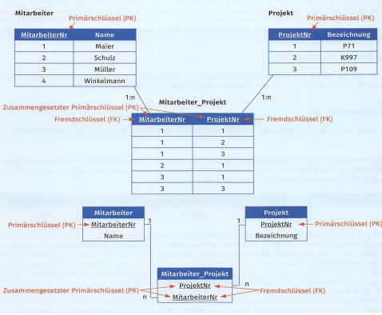
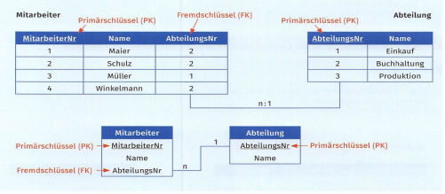
Beispiel Schlüsselarten
Kardinalität 1:1 oder 1:n
Kardinalität m:n
Notes:
Bildquelle: Handout S. 126

Slide 11
Richtig und Wichtig!
Datenredundanz vermeiden
  Dieselbe Information sollte nicht mehrmals in der Datenbank stehen
  Im besten Fall Modell weiter abstrahieren und aufschlüsseln
Datenkonsistenz sicherstellen
  Keine Widersprüche in den Daten
  Datenleichen vermeiden

Slide 12
Fragen?
Ich beantworte sie gerne!

Slide 13
Selbstlernen
Zeit bis 10:45 Uhr
Handout S. 112 – 130
Webquellen
  YouTube
  Udemy
  Dokumentationen
  Etc.

Slide 14
Aufgaben
Erstellen von ER Modellen anhand von Aufgaben
Aufgabe findet ihr im Campus
  https://campus.bfw.de/mod/assign/view.php?id=508019
  Link wird in Chat und geteilte Notizen gestellt
Zeit bis 15 Uhr
Wer vorher fertig wird, bekommt gerne noch weitere Aufgaben um das Thema zu vertiefen

